Slide 1
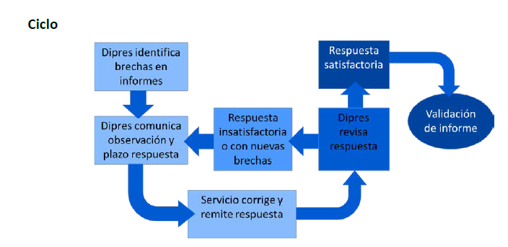

Procedimiento de verificación y validación
5 días hábiles
La información recibida de cada Servicio, es sometida a un proceso de verificación de contenido y consistencia, según los requisitos establecidos para cada campo y en base a las relaciones entre matrices.

Slide 2
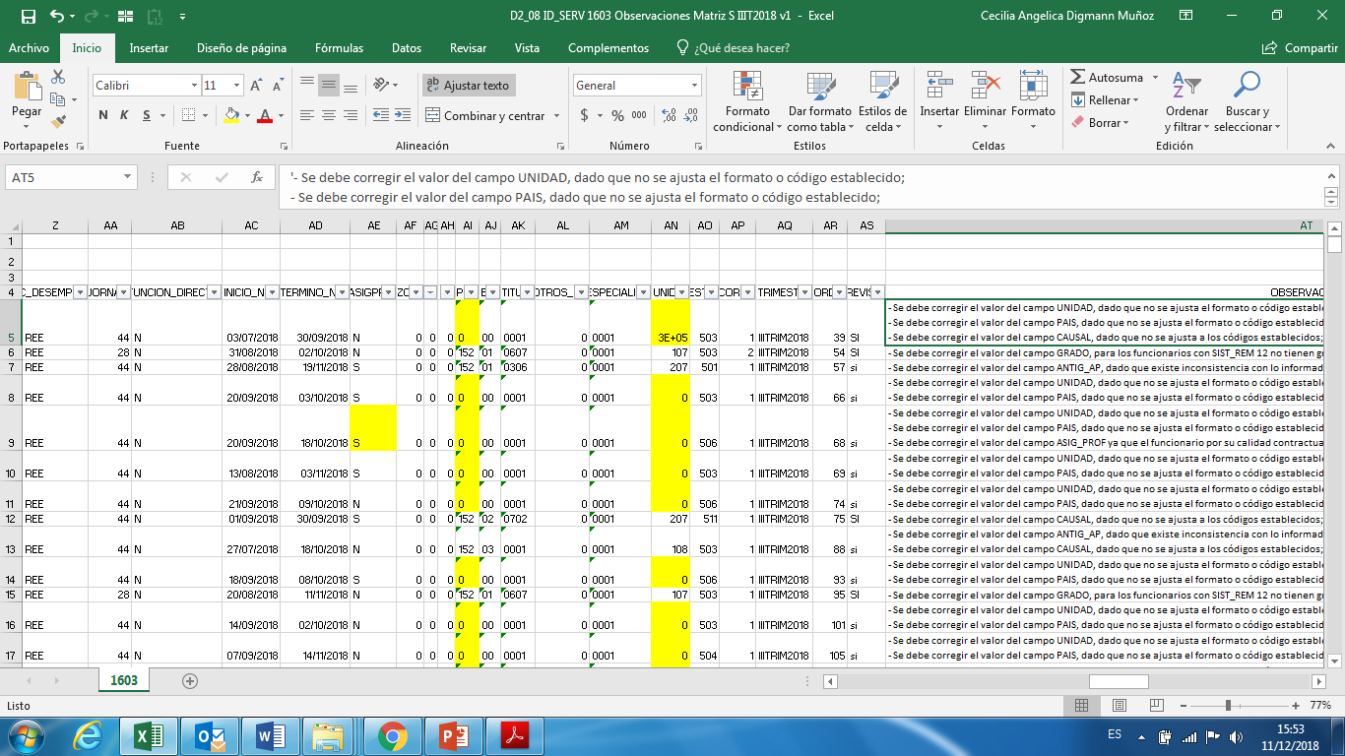

Procedimiento de verificación y validación

Slide 3
Procedimiento de verificación y validación
Cada línea de registro en la matriz en análisis, puede tener una o más observaciones.
Cada observación hace referencia a un campo especifico de registro, el cual es destacado.
Se debe corregir cada campo observado y completar la columna respuesta la acción realizada, por cada observación. Se debe dar respuesta a cada observación de la línea de registro.
En caso de que la línea de registro se deba eliminar, se debe informar en el campo respuesta eliminar, señalando el motivo. Por ningún motivo suprimir la línea de registro.
Si por efecto del caso anterior, se debe incorporar nuevo registro en otra matriz, ello se deber realizar en una nueva hoja de archivo en análisis, indicando el nombre de la matriz y completar todos los campos de esta ultima.

Slide 4


